Slide 1
Akce v Doosan Škoda Power
Pavel Jarolím

Slide 2
Setkání ředitelů a výchovných poradců vybraných škol se zástupci významných zaměstnavatelů v technických oborech
Plzeň 10. prosince 2013
Termín konání: 10.12.2013
Místo konání: konferenční sál společnosti Doosan Škoda Power (8. brána, administrativní budova č.321) GPS: 49°44'15.272"N, 13°20'33.539"E
Program:
08:45 – 09:00 registrace účastníků
09:00 – 09:05 zahájení setkání
09:05 – 09:15 představení Komise pro podporu technického vzdělávání v Plzeňském kraji
09:15 – 10:45 prezentace:
Doosan Škoda Power
ŠKODA TRANSPORTATION
ŠKODA JS
Brush SEM
SPŠ Strojnická a SOŠ prof. Švejcara
10:45 – 12:00 Prohlídka výrobního provozu Doosan Škoda Power
12:00 – 12:30 přesun do Techmania Science Center
12:30 – 14:00 návštěva 3D planetária v Techmania Science Center
Dopravu si zajišťují účastníci setkání samostatně. Parkovací místa budou zajištěna na parkovišti před Techmania Science Center (bližší informace jsou na http://www.techmania.cz/info.php?mn1=35&inf=kdenasnaj) Společná doprava po areálu bude zajištěna. Pro účastníky konference bude zajištěno drobné občerstvení.

Slide 3
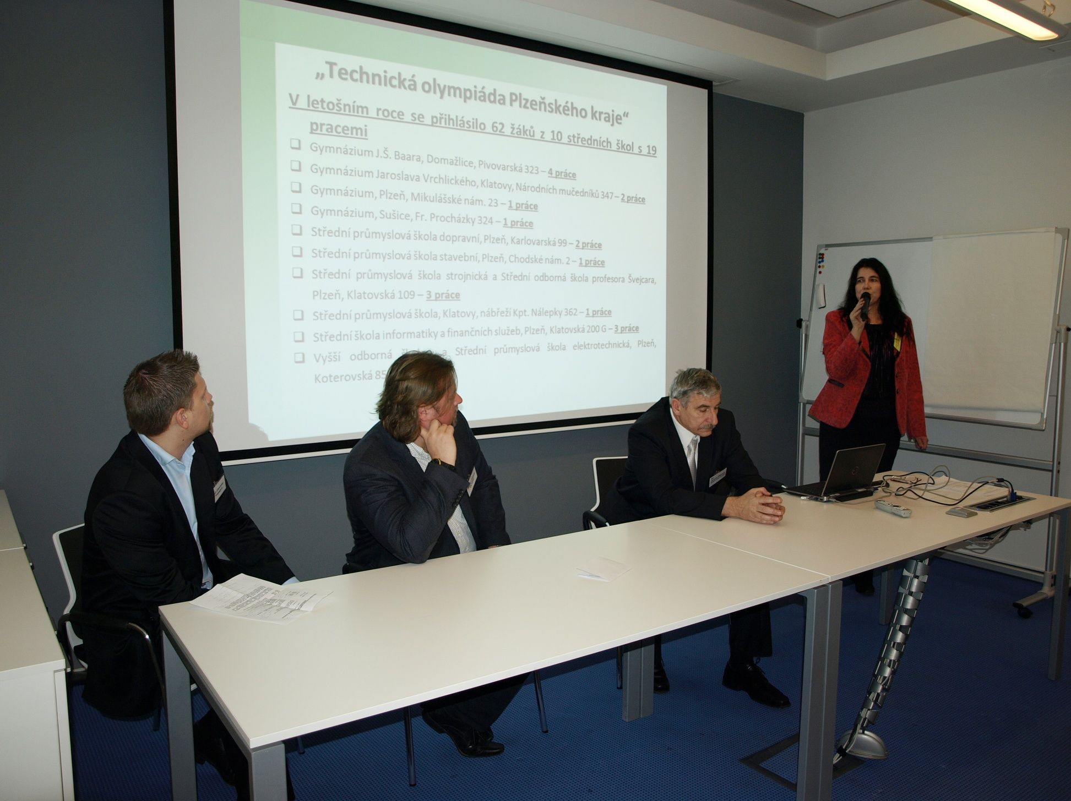

Slide 4
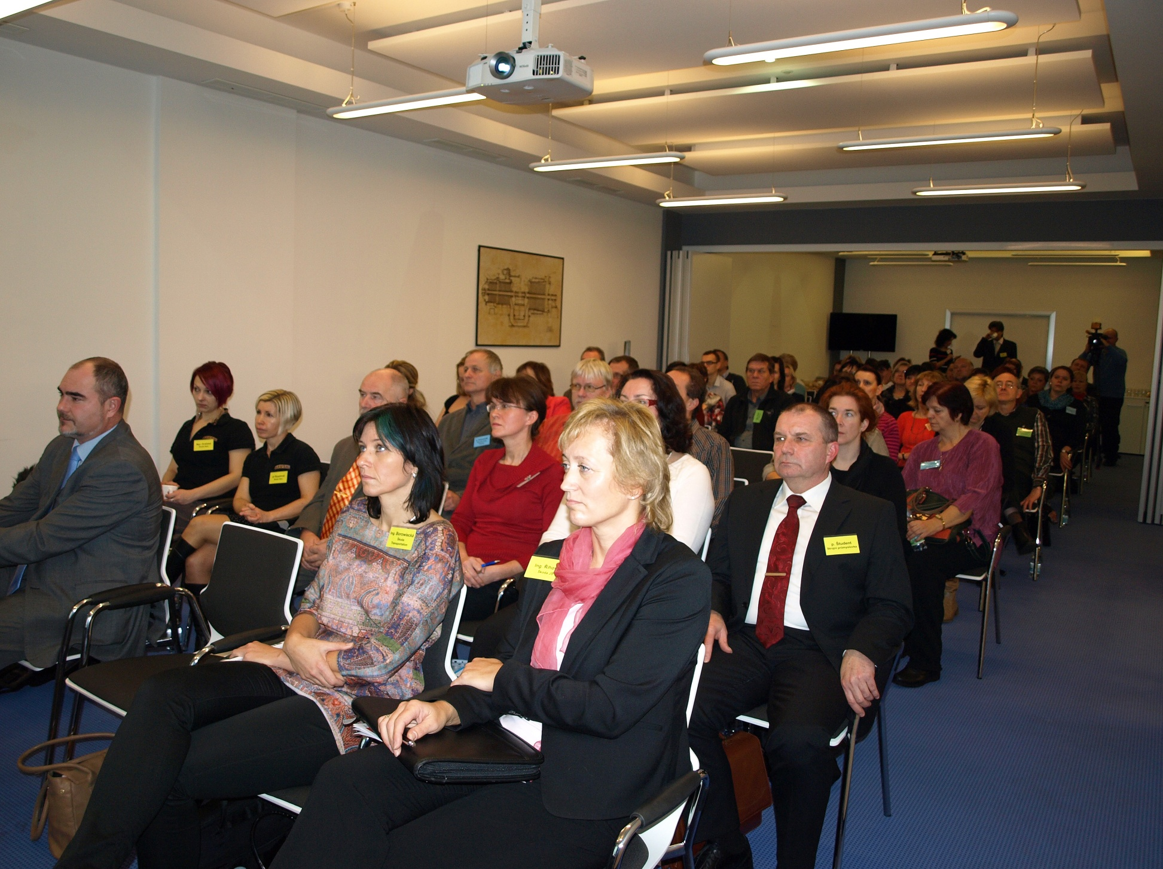

Slide 5
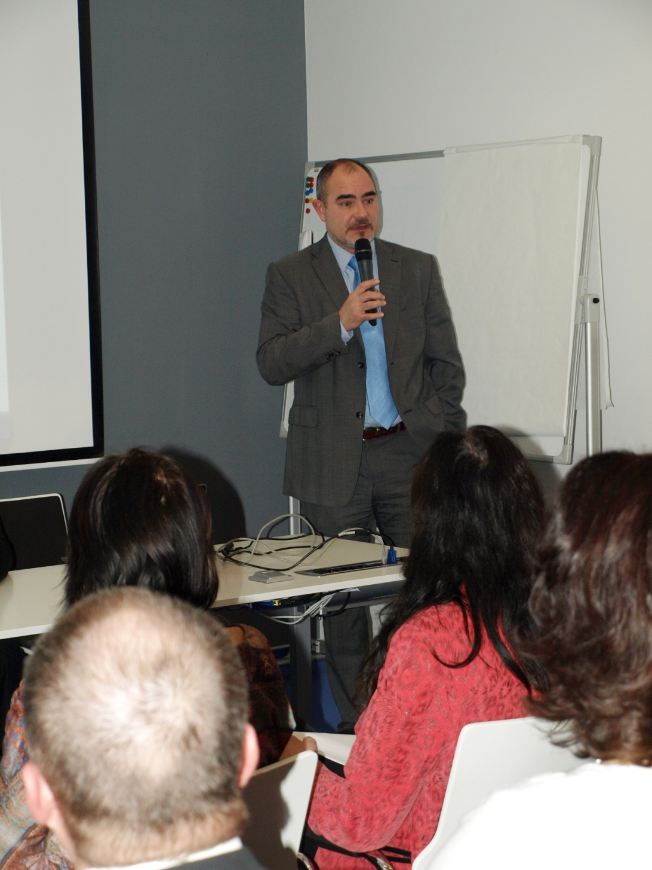

Slide 6
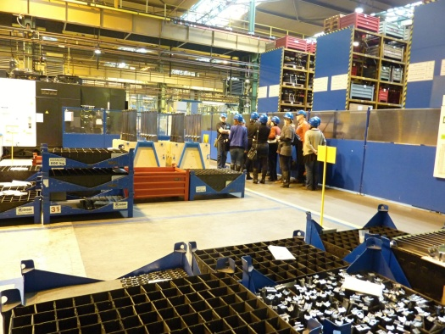

Slide 7
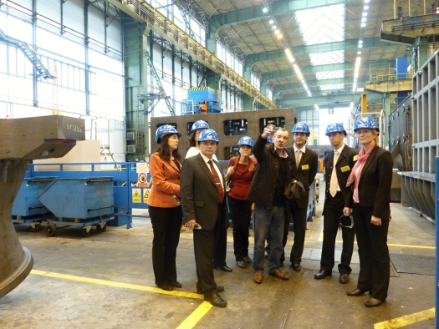

Slide 8
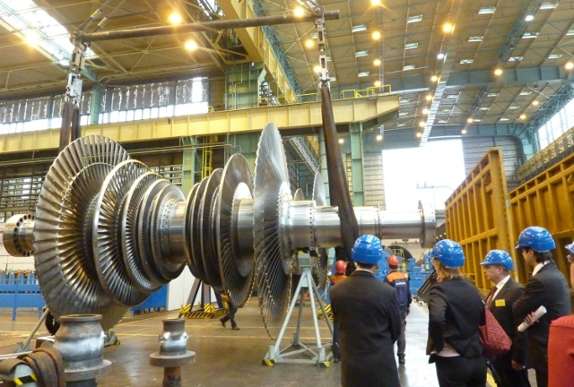

Slide 9
Kraj chce zvýšit zájem o technické obory
V úterý 10. prosince se z iniciativy Plzeňského kraje a Komise pro podporu technického vzdělávání uskutečnilo setkání ředitelů a výchovných poradců vybraných základních škol se zástupci významných zaměstnavatelů v technických oborech. Jeho cílem je podpořit zájem o technické vzdělávání již na základní škole.
Nejen představitelé Plzeňského kraje, ale i města Plzně se shodli na tom, že je důležité napomoci zvýšit zájem o studium technických oborů a tím i přispět ke zvýšení počtu a kvality odborně erudovaných pracovníků v regionu.
Po představení pracovní skupiny "Komise pro podporu technického vzdělávání v Plzeňském kraji", která vznikla v květnu letošního roku a která má více než tři desítky členů (představitelé významných municipalit, odborníci z řad jejich úřednického aparátu, zástupci jednotlivých stupňů naší vzdělávací soustavy a zástupci zaměstnavatelů), seznámila přítomné vedoucí Odboru školství, mládeže a sportu KÚPK Jaroslava Havlíčková s programy a činnostmi Plzeňského kraje podporujícími vzdělávání v této oblasti.
Mezi ty tradiční patří rukodělná soutěž "Řemeslo má zlaté dno", která popularizuje řemeslné obory mezi žáky základních a středních škol nebo program "Motivace pro technické vzdělávání", jehož cílem je zvětšit zájem žáků základních škol o studium technických oborů. V letošním roce pak nově vznikl program "Podpora technického a přírodovědného vzdělávání v Plzeňském kraji", který je zaměřen na spolupráci mezi základní a střední školou. Další aktivitou je soutěž "Technika má zlaté dno" určená pro žáky středních škol či "Technická olympiáda Plzeňského kraje" podporující spolupráci mezi středními školami a Západočeskou univerzitou v Plzni.
"Výše zmíněnými projekty podporujeme spolupráci základních a středních škol, středních škol s univerzitou, středních škol a firem, ale zároveň nasloucháme požadavkům jednotlivých zaměstnavatelů, o čemž svědčí např. v listopadu uzavřená "Dohoda o spolupráci mezi Českým svazem zaměstnavatelů v energetice, Plzeňským krajem a Středním odborným učilištěm elektrotechnickým v Plzni," podotknul Jiří Struček, náměstek hejtmana Plzeňského kraje pro oblasti školství, sportu, kultury a cestovního ruchu.
V druhé části dopolední prezentace vystoupili personální ředitelé významných strojírenských firem v regionu jako je Doosan Škoda Power, Škoda Transportation, Škoda JS a Brush SEM. Z jejich úst zaznělo, jaké zaměstnanecké výhody u nich získají potencionální zaměstnanci, kolik současných pracovníků se v příštích letech chystá do důchodu. Zároveň to byl i apel na přítomné představitele základních škol, aby své žáky motivovali ke studiu technických oborů s perspektivou úspěšného zaměstnání.
Prohlídka výrobního provozu Doosan Škoda Power zcela vyvrátila předsudky o špinavé a namáhavé práci v oblasti strojírenství.
„Věřím, že odcházíte s poznatky, které dál předáte nejen svým žákům, ale hlavně jejich rodičům, a své žáky nadané na matematiku a fyziku přivedete ke studiu technických oborů," rozloučil se s téměř 40 zástupci základních škol v prostorách 3D Planetária Techmanie Science Center Jiří Struček.

Slide 10
Město i kraj chtějí zvýšit zájem o technické obory
Napomoci zvýšení zájmu o studium technických oborů si klade za cíl město Plzně i krajská správa. Oba subjekty tak chtějí přispět ke zvýšení počtu a kvality odborně erudovaných pracovníků v regionu. Proto se jejich zástupci sešli nejen s řediteli a výchovnými poradci vybraných základních škol, ale také s významnými zaměstnavateli v technických oborech v druhém prosincovém týdnu. Na setkání představil Plzeňský kraj Komisi pro podporu technického vzdělávání, která vznikla v květnu letošního roku, a rovněž programy a činnosti podporující vzdělávání v této oblasti.
Mezi tradiční akce patří rukodělná soutěž "Řemeslo má zlaté dno", která popularizuje řemeslné obory mezi žáky základních a středních škol, nebo program "Motivace pro technické vzdělávání", jehož cílem je podnítit vyšší zájem žáků základních škol o studium technických oborů. V letošním roce nově vznikl program "Podpora technického a přírodovědného vzdělávání v Plzeňském kraji", který je zaměřen na spolupráci mezi základní a střední školou. Další aktivitou je například soutěž "Technika má zlaté dno" určená pro žáky středních škol či "Technická olympiáda Plzeňského kraje" podporující spolupráci mezi středními školami a Západočeskou univerzitou v Plzni.
Součástí setkání byla prohlídka výrobního provozu Dopsán Škoda Power, která zcela vyvrátila předsudky o špinavé a namáhavé práci ve strojírenství.
Za město Plzeň se akce zúčastnil náměstek primátora Martin Zrzavecký.

Slide 11
Děkuji Vám za pozornost
Pavel Jarolím

